Slide 1
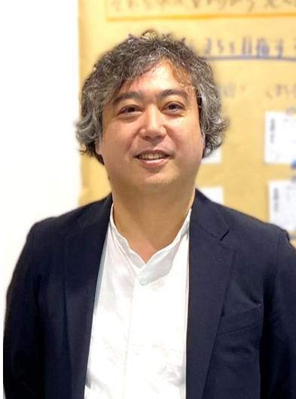
これまでの常識にとらわれない
民間主導のまちづくり
～山形市七日町商店街の事例から～
参加無料
主催：岩手県中小企業団体中央会、岩手県商店街振興組合連合会
※リアル参加・オンライン参加をお選び頂けます。
2024年
受付：13：30～
11月28日（木）
14:00-16:00
アートホテル盛岡3階【青雲の間】 岩手県盛岡市大通3－3－18
講師：下田 孝志 氏 七日町商店街振興組合 事務局長
山形まちづくり株式会社 常務取締役
しもだ たかし
■取組概要（七日町商店街振興組合 /山形まちづくり株式会社 ）
来街者と住⺠のニーズに対応するよう多様なまちづくりを展開してきたが、近隣百貨店の閉店、コロナ禍への突入などの苦境に。商店街と連携先組織でそれぞれ掲げているまちづくりビジョンが統一されておらず、方向性に相違があった。そこで、商店街自身で困難を切り開くべく、プロジェクトチームを組成し、まちづくりビジョンの作成・実⾏・改善を重ね、関係機関（商店街、まちづくり会社、⺠間事業者、⾏政等）とも密に連携し、まちづくりの全体ビジョンを統一。再開発事業は、事業ごとに運営会社を設置し、地権者もオーナーとして関与することで、関係者個々の負担軽減につながった。若者・子育て世代・新規創業者多様な視点の意見を踏まえ、商店街のHP改修、SNS発信を強化。東北の国道「ほこみち」（歩⾏者利便増進道路）など、多用途な空間を備えたウォーカブルなまちづくりを推進。
➢ 賑わいスポットの増加、百貨店閉店により弱まった商業機能の再強化により、町の回遊性が向上し来街者が増加。
➢ 再開発事業により複数の商業ビル等の開業を実現するほか、マンション建設事業等により居住者人口が増加。
➢ 地価も上昇（一部エリアではコロナ禍から約２％上昇）
➢ エリア価値向上で商店街組合員数も過去最高の数に。
➢ 環境変化・街のニーズに柔軟に対応することで、来街者にも住民にも心地良い、「居心地が良く住みやすいまちづくり」を実現した。
■略歴
岩手県出身。平成9年に七日町商店街振興組合（山形市）に入職。再開発事業や街路整備事業、交流拠点「N-GATE」整備事業など数多くのハード事業、近隣商店街や他団 体との連携によるソフト事業の展開など、数多くの商店街活性化事業に事務局長として中心的に携わる。商店街振興組合法や組織運営に精通した組織強化や人材育成にも取り組む。平成27年に民間出資のまちづくり会社設立に中心的な役割を果たし、常務取締役として共通駐車券事業やレンタサイクル事業、リノベーションなど遊休不動産再生事業や新規創業者育成事業などを次々と事業化し、中心市街地におけるエリアマネジメントに携わる。現在、中心市街地商業活性化アドバイザー（中小機構）、まちづくりコーディネーター（東北経済産業局）、地域活性化伝道師（内閣府）を務め、全国各地のまちづくり支援にも携わる。令和6年に七日町商店街振興組合/山形まちづくり株式会社が「地域にかがやくわがまち商店街表彰2024」（中企庁）を受賞。
岩手県中小企業団体中央会 連携支援部
お問い合わせ
TEL: 019-624-1363
申込期限：11月21日（木）
裏面参加申込書からお申し込みください

Slide 2
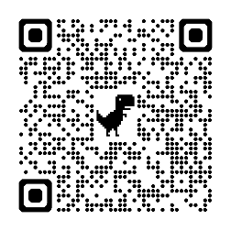
岩手県中小企業団体中央会 連携支援部（茨木） 行き
（FAX：019-624-1266） 申込書期限：11月21日（木）
「商店街活性化研修会」 参加申込書
記入日 令和 年 月 日
団体・機関名
記入者名
電話番号
下記のとおり申し込みます。
リアル参加/オンライン参加（※左記どちらかに〇をつけて下さい。）
役職名 | 参加者氏名 | メールアドレス （※オンライン参加のみ）
 | ﾌﾘｶﾞﾅ
 | ﾌﾘｶﾞﾅ
 | ﾌﾘｶﾞﾅ
■個人情報の取り扱いについて
参加申込書にご記入いただいた情報は、当事業における本人確認、出席者名簿の作成など、本事業の実施のためにのみ使用いたします。
申込方法
本申込書をFAXまたは右QRコードを読み込み参加フォームからお申し込み下さい。
本会HPに参加申込書および参加フォームを掲載
しておりますので、岩手県中小企業団体中央会
（https://www.ginga.or.jp/）で検索ください！

